Slide 1
【資料１】
吉野町立認定こども園の今後のあり方検討に関する保護者アンケート結果
連携
第２回 吉野町教育振興審議会

Slide 2
連携

Slide 3
【 目 的】
吉野町立認定こども園の将来的なあり方検討及び今後のよりよい教育・保育を実施する。
【対象者】７９名
町内に居住する平成28年4月2日 ～ 令和４年6月30日生まれの子ども(0~５歳児)を持つ保護者等 110名子どもの数）
保護者等【こども１人：49名、こども２人：29名、こども３人：1名】＝79名
【時 期】 10月12日 ～ 11月15日
【方 法】
・よしのこども園児の保護者47名、わかばこども園の保護者12名･････園から配布・回収
・町外保育園に通園する保護者8名及び未就学児の保護者12名････････郵送
保護者等アンケート結果
⓪ 回収率
対象者
〇 よしのこども園の保護者 ： 47名 ･････ 園から配布・回収
〇 わかばこども園の保護者 ： 12名 ･････ 園から配布・回収
〇 町外保育園に通園する保護者 ： 8名 ･････ 郵送ら配布・回収
〇 未就園児の保護者 ： 12名 ･････ 郵送
合計 79名
提出者 回収率
38名 80.9％
12名 100.0%
9名 045.0%
59名 74.7%
連携

Slide 4
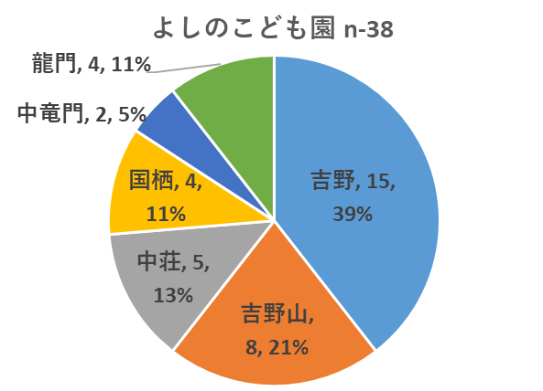
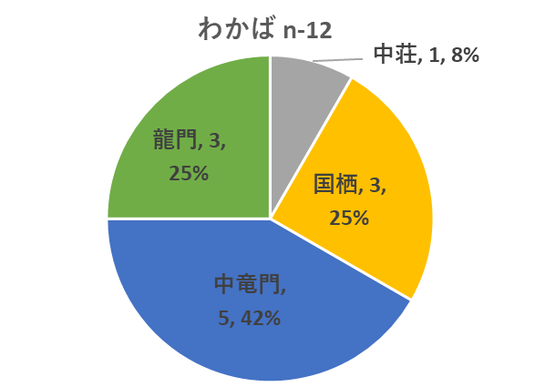
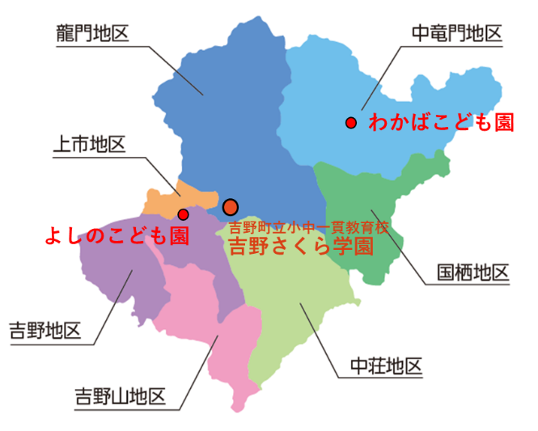
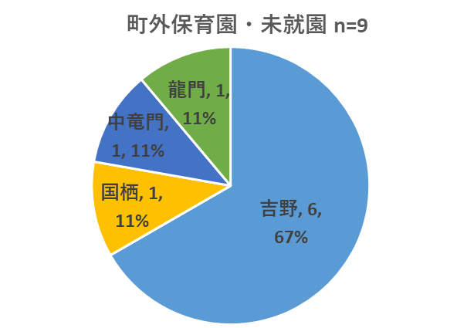
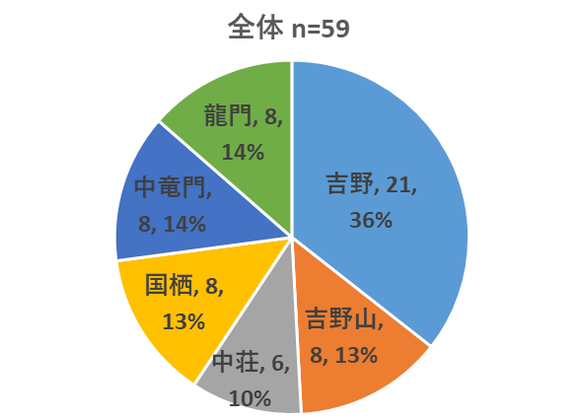
① お住いの地区を教えて下さい。
14％
14％
13％
36％
10％
13％
※上市地区は吉野地区に含まれています。
・わかばこども園には、吉野・吉野山地域の子どもは、
通園していません。
・子育て世代の分布は、町の人口分布にほほ比例してい
ます。

Slide 5
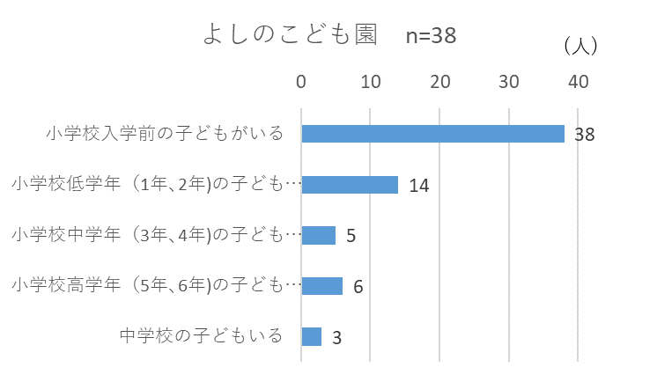
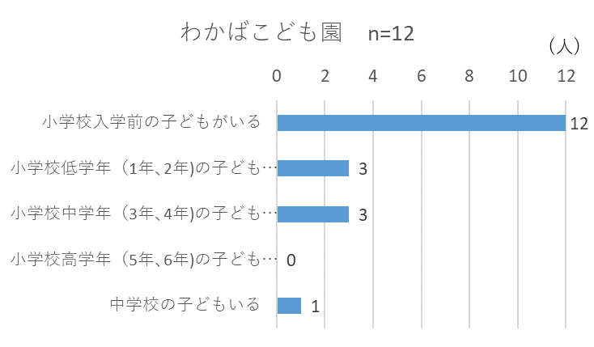
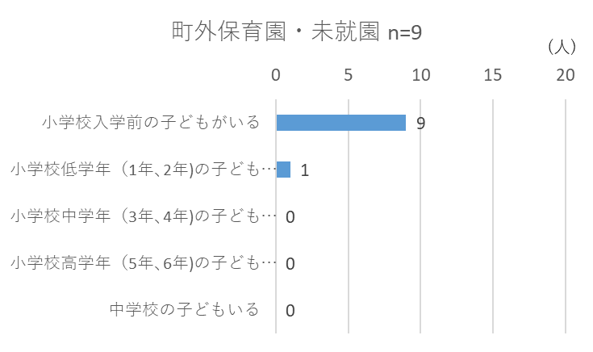
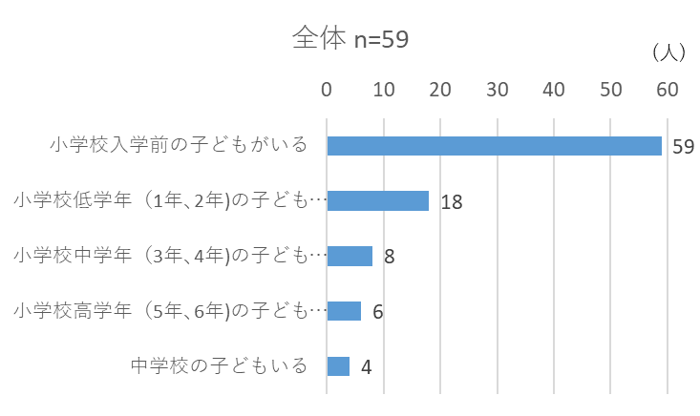
② お子さまについて、当てはまるもの全てを選んで下さい。
連携

Slide 6
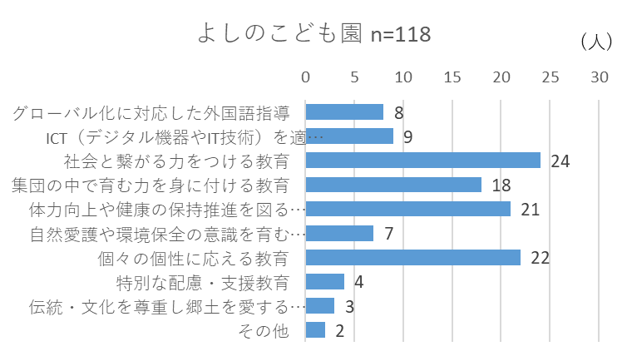
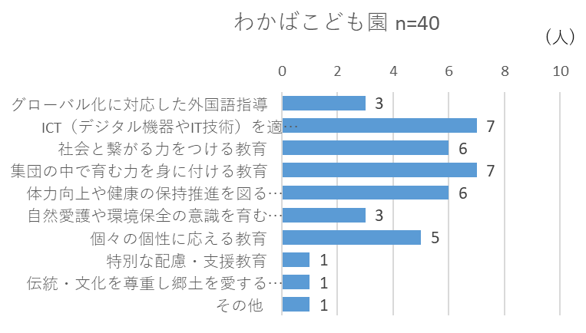
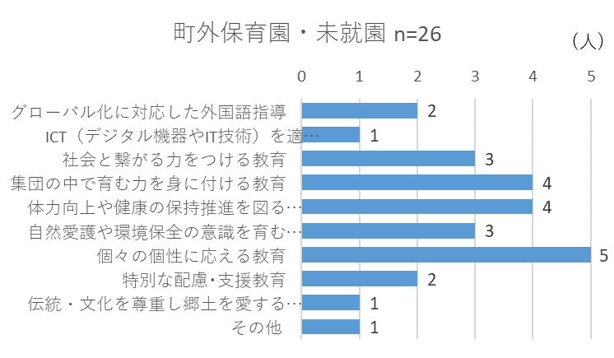
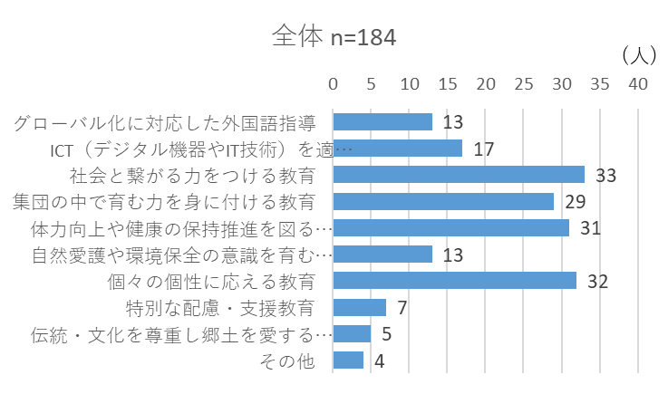
③ あなたが、お子さまを育てる上で大切だとおもうことを３つ以内で選んで下さい。
連携
・よしのこども園の保護者、わかばこども園の保護者、町外保育園・未就園児の保護者ごとに、保護者が子どもを育てる上で大切だと思うことに違いがあ
ります。
・全体として、自分が子どもを育てる上で大切なことは、① 社会と繋がる力をつける教育 ② 個々の個性に応える教育 ③ 体力向上や健康の保持推進を図
る教育 ④ 集団の中で育む力を身に付ける教育 の順になっています。

Slide 7
その他として、４名から６つの大切だと思うことについて自由記述を頂きました。
よしのＡさん ・自分で考えて行動する教育
よしのＡさん ・非認知能力、食育、シュタイナー教育
よしのＢさん ・自分の存在自体への自信の気持ちを持てるように育むこと
よしのＢさん ・自分で考える力を身に付ける教育
わかばAさん ・幼児が興味のある、好きなことを伸ばす教育
町外・未就園Ａさん ・健康であること
連携

Slide 8
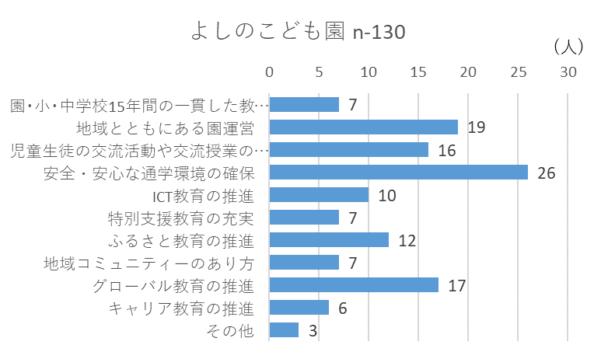
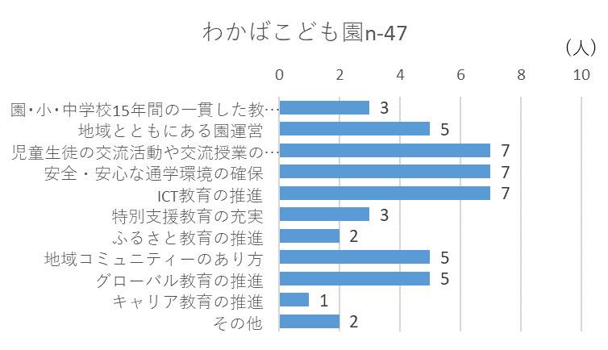
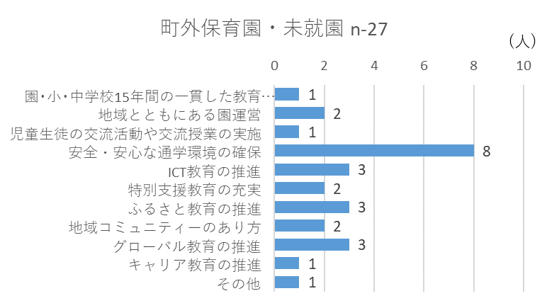
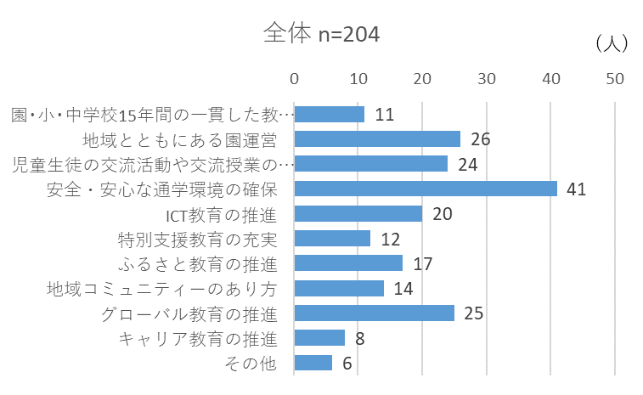
④ 本町における今後の教育保育のあり方を検討する上で、必要と思われるものを選んで下さい。
連携
・よしのこども園の保護者、わかばこども園の保護者、町外保育園・未就園児の保護者とも、今後の教育保育のあり方を検討する上で必要と思うことは、「安全・安心な通学環境の確保」です。

Slide 9
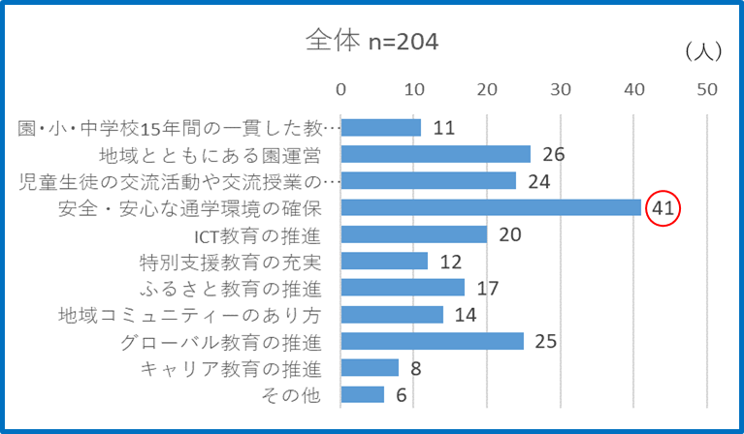
・全体として、今後の教育保育のあり方を検討する上で必要と思われる保護者等の意見は、
①安全・安心な通学環境の確保
②地域とともにある園運営
③グローバル教育の推進
④児童生徒の交流活動や交流授業の実施
⑤ICT教育の推進
の順になっています。
②
④
①
⑤
③
再掲載
その他として、7名から９のあり方を検討する上で必要だと思うことについて自由記述を頂きました。
よしのＡさん ・保育教師の質の向上
よしのＢさん ・親・子・教員、地域全体でお互いに多様性を受入れ合えるような教育の充実
よしのＣさん ・こども園から外国語をしっかり取り入れてもらいたい
・園小中連携 （防災頭巾を使った非難訓練が行われていますが、小学校では使いません。連携して欲しい）
わかばＡさん ・若者主体の時代に沿った教育
わかばＢさん ・15年の一貫教育は反対（環境の変化も成長する上で大切）
・健康な体の基礎をつくる教育（免疫力を上げる給食、おやつ、食育）
町外・未就園Ａさん ・通学路が狭いため親子の安全通園のため改善して欲しい
町外・未就園Ｂさん ・自然の食材や食の大切さを実践する等の食育
連携

Slide 10
⑤ こども園の今後のあり方に関するご意見・ご要望があればご記入下さい。
２４名から４５のご意見・ご要望を頂きました。 （よ）：よしのこども園保護者、（わ）：わかばこども園保護者、（他）町外保育園に通園する保護者・未就園児の保護者
こども園のあり方についての意見
施設・環境整備について
・今後、子どもの人数がもっと少なくなっていった場合、園は１つになっても良いのでは･･･ （よ）
・小中一貫になったのに、こども園が２つある必要があるのか。人数も少なくなるのに１つにする事も検討してもいいのでは･････（よ）
・子どもの減少が目に見えて分かっているのに、小中一貫校を建設する際に、どうしてこども園のあり方も併せて検討し、同じ敷地にしな
かったのですか？早急に結論を出して、方向性をきちんと説明して欲しいです。 （よ）
・家から園までの距離が重要視するところです。 （よ）
・これからもこども園が運営できるように、施設の整備、人材の確保等に力をいれて頂きたいです。 （よ）
・よしのこども園とわかばこども園の園児数の差が年々大きくなっていると思う。よしのこども園は、乳児から預かってもらえるので、昨
今、共働き家庭が増えているので、校区外でも、よしのこども園に乳幼児期から入園することが一番の理由だと思う。わかばは、少人数
ならではの良いところがたくさんあると思うが、あまりにも人数が少なすぎて同年齢でのかかわりの経験が少し足りなくなる気もする。
色々な問題があって、両園合併も難しいのかないあと思うし、少子化の中、わかばこども園も乳児受け入れ体制の園に建替えることも難
しいのかなとも思う。 （わ）
・子どもの数が減ってきているので、こども園を１つにした方が良いと思います。 （わ）
・コロナ禍で難しいとは思いますが、近所に子供がおらず、関われる環境を作って欲しい。 （わ）
・より多くの同年齢のお子さんとの関わり、繋がりのある生活・保育環境を望みます。 （わ）
・保育内容の充実（グローバルやICT教育）は大切だと思う。 （他）
人材について
・こども園職員の人材確保、キャリア形成、人材育成に力を入れて欲しい。幼児教育の専門職として常に質の向上を目指して欲しい。(よ)
・親の目が届かない場所ですので、十分な職員の確保に力を入れて頂きたいです。置き去りや事故での死亡ニュースを見ると涙が出ます。
よろしくお願いします。 （よ）
連携

Slide 11
・バス置き去り事件が増えている事もあるので、子どもの安全を第一に考えて欲しい。（他）
・保育士の質の向上をお願いしたい。言葉使いが乱れていたり、歌やダンスの振り付けをしっかり覚えていなかったり、プロとしてどうな
のかと首をかしげることが何回かあった。まずは、そうしたところから改善をお願いしたい。 （他）
体験・交流について
・コロナが落ち着いたら、地域の方とたくさん触れ合えるこども園の活動があるとうれしいです。 （よ）
・さまざまな体験をさせてあげて欲しい。（茶道など家でなかなかできないこと） （わ）
・地域の交流も大切だが、誰でも園に入れたりイベントに参加できたりは怖いので、親だけがＯＫや親が許可した人だけＯＫなど安全性を
配慮して欲しい。身内であっても親の許可をとって欲しい。 （他）
その他
・卒園した子ども達が帰ってこられるように、子ども達が大人になり吉野で子育てをしたいと思えるように長い目で考えて頂きたいです。
（よ）
町の子育て施策についての意見
・未就園児の家庭への支援が薄い様に感じます。いつでも気楽に行ける（相談・あそび・一時預かり）環境や支援、金銭的にも含め補助が
欲しいです。 （よ）
・木育、是非続けて下さい。 （よ）
・保育の必要性を認める際、祖父母など家族以外の助けを借りられない家庭には、就労時間が短くても条件をゆるくするなどしてもらえる
と２人目３人目ができるのではと思います。核家族で移住者にとっては本当にありがたいことです。 （よ）
・大阪府泉大津市の南出市長はすごく色々と勉強されていますので、取り入れていただけたら心から願います。 （よ）
・こども達は中学にあがるまで、良いのか悪いのかずっと同じクラスで、一つの学級で育っていくと思う。クラス替えの刺激が無いのもど
うなのか。一度、苦に思ってしまうと、長い年月、日々だと思う。メンタルケアやそうならない為に何か対応して頂きたい。 （よ）
・今後、より一層少子化が進行していく中で、どのような保育を展開して頂けるのかが気になるところです。 （わ）
連携

